Slide 1
Муниципальное казенное дошкольное образовательное учреждение детский сад № 3
Онлайн – путешествие в историю Российского флага
Подготовила: Логачева Н.В., воспитатель
1 квалификационной категории

Slide 2
Цель: Формирование первичных представлений о символе нашего государства - о флаге.
Закрепить и обобщить знания детей о государственном символе России – флаге и его отличительных особенностях;
развивать интерес к истории и культуре родной страны;
развивать познавательный интерес, расширять кругозор в области государственной символики;
воспитывать у детей чувства патриотизма, чувства гордости и уважительного отношения к российскому флагу;
воспитывать любовь к Родине.
ЗАДАЧИ:

Slide 3
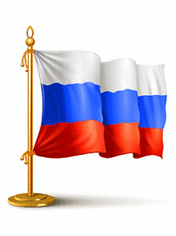
У него названий много:
Триколор, трёхцветный стяг -
С ветром гонит прочь тревоги
Бело-сине-красный ...
ОТГАДАЙ

Slide 4
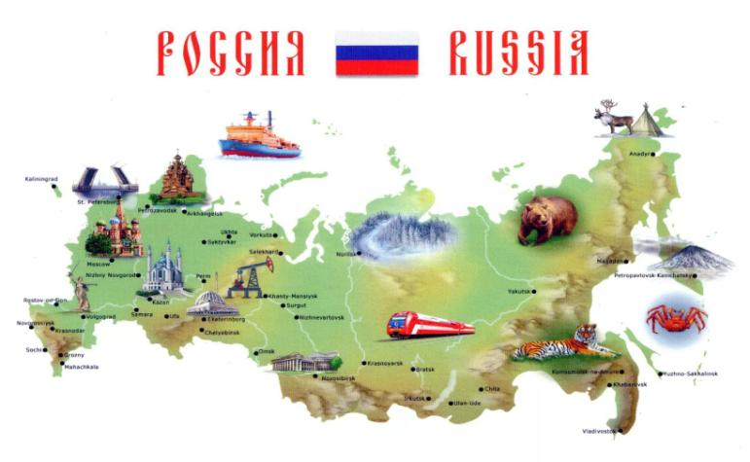
Мы живем в большой прекрасной стране. Она называется Россия.
«Необъятная страна»
В. Степанов
Если долго-долго-долго
В самолёте нам лететь,
Если долго-долго-долго
На Россию нам смотреть,
То увидим мы тогда
И леса, и города,
Океанские просторы,
Ленты рек, озёра, горы…
Мы увидим даль без края,
Тундру, где звенит весна,
И поймём тогда, какая
Наша Родина большая,
Необъятная страна.

Slide 5
Как и все государства в мире, Россия имеет свои государственные символы: флаг, герб и гимн. Отдавая почести этим символам, мы тем самым проявляем любовь и уважение к своей родине, гордость за принадлежность к гражданам России.

Slide 8
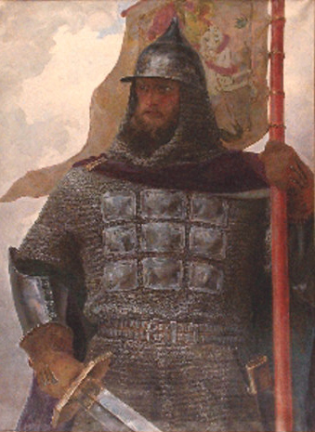
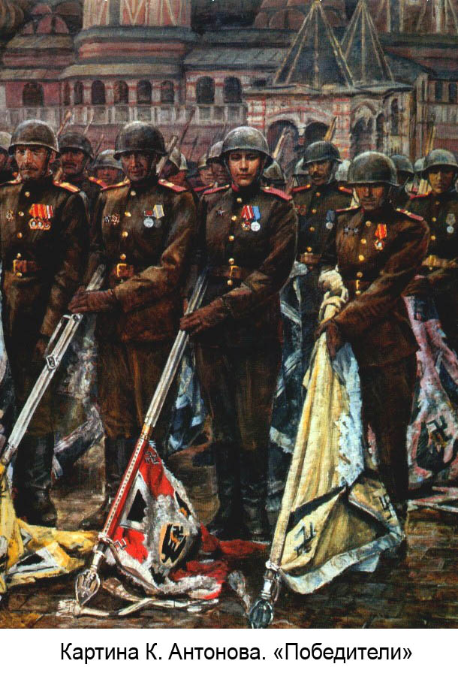
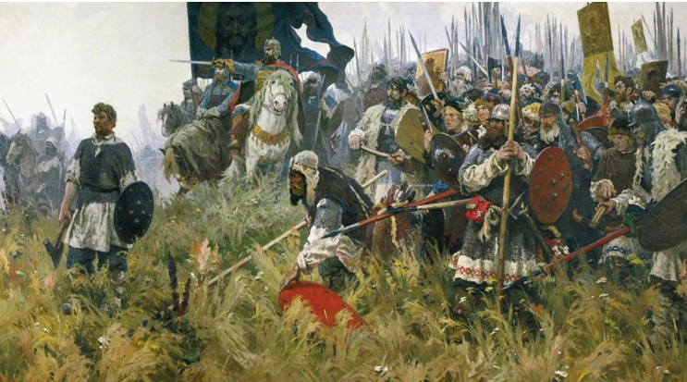
Флаг является одним из древнейших геральдических символов. Слово «флаг» греческого происхождения (от слова «флего», что означало «сжигать, озарять, гореть»). Наиболее древнее название флага – «стяг».
История появления флагов неразрывно связана с историей военного дела. Долгое время флаги (знамена, стяги, штандарты) являлись символами боевых подразделений. Они указывали воинам на место сбора, по их состоянию нередко определяли ход сражения. Падение знамени или его захват противником нередко означало поражение в битве, напротив, водружение своего знамени на территории врага означало победу.
Среди воинов флаги являлись особо почитаемыми и оберегаемыми символами. На поле боя вокруг знамени нередко происходили жаркие схватки, ради сохранения знамени воины нередко жертвовали собственными жизнями.
Неудивительно, что почитание знамени, овеянного воинской славой, не ограничивалось периодом военных действий, а переходило и в мирное время. Постепенно знамена стали приобретать сакральный характер, утверждалась вера в то, что «правильное» знамя само по себе способно обеспечить успех в сражении.

Slide 9
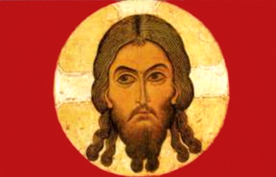
В русских землях знамена (называвшиеся на Руси «стягами») были известны с глубокой древности. Как правило, на стягах изображались лики Спасителя либо святых покровителей княжества, города либо самого князя. Собственные стяги имели каждая дружина и каждый полк.
Уже с самого раннего времени знамя не только служило в бою, но и выполняло еще одну функцию – оно было символом власти.
В древней Руси стяги могли быть различной формы. Распространены были стяги в виде вытянутого треугольника с пришитыми к ним длинными отростками (косицами), которые развивались на ветру, создавая особое настроение.
Первое из дошедших до нас описаний русского стяга, относится к знамени Дмитрия Донского, бывшего с князем во время Куликовской битвы. Согласно источникам победа была одержана под красным знаменем с ликом Спасителя. Впрочем, о цвете княжеского знамени у историков нет единого мнения: по одной из версий знамя Дмитрия Донского было «чермным», то есть красным, по другой – черным.
Предполагаемый вид стяга Дмитрия Донского

Slide 10
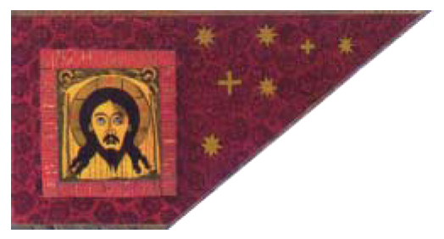
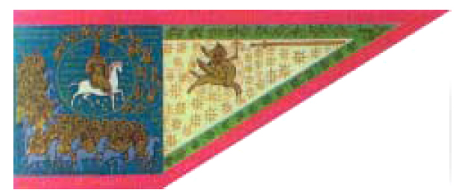
С тех пор стяги с изображением лика Христа-Спасителя в качестве великокняжеских знамен получили большое распространение на Руси. Знамя становится своего рода походной иконой. Источники упоминают о молениях князей у знамени, которое освещалось митрополитом по чину святых икон. К XVI веку относятся первые дошедшие до нас русские знамена: знамя «Всемилостивейшего Спаса» 1552 года, под которым Иван Грозный отправился на покорение Казани и царский «Великий стяг» 1560 года, на котором изображен в виде всадника Михаил Архангел.
Стяг Всемилостивейшего Спаса
1552 г.
Великий Стяг Ивана IV
1560 г.

Slide 11
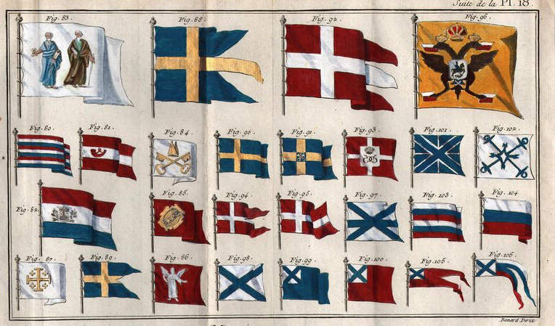
Стяги Древней Руси

Slide 12
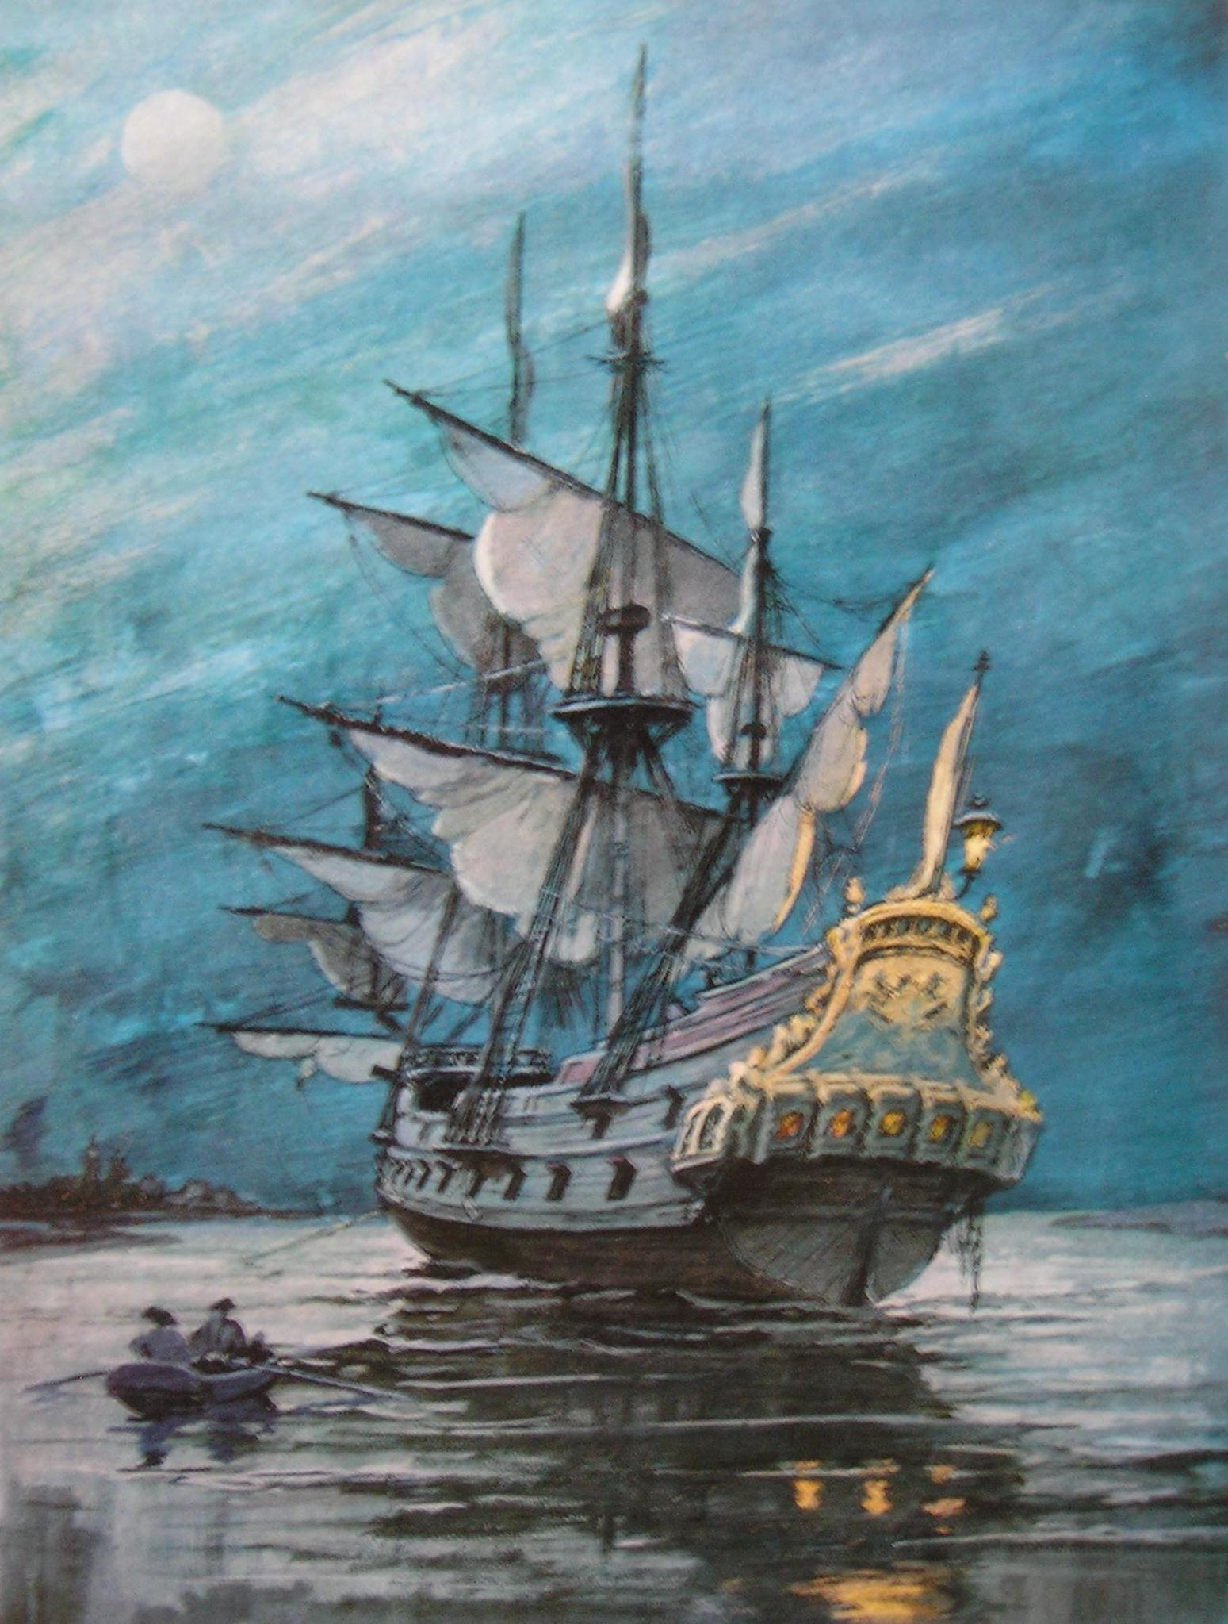
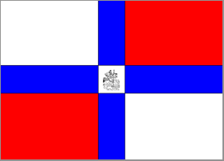
В XV – XVI великокняжеские знамена, не смотря на всё свое значение, оставались личными стягами Московских князей, но общенационального флага в эту эпоху так и не появилось. Россия обретает свое государственное знамя лишь в царствование Алексея Михайловича, и своим появлением оно было обязано началу строительства русского флота.
В 1667 г. по указу Алексея Михайловича в подмосковном селе Дединове начали строить первый русский военный корабль «Орел». В 1668 г. руководивший постройкой корабля голландский капитан Бутлер обратился к Боярской Думе с просьбой испросить государя о цветах флага, которые надлежит поднимать на корабле.
Царь приказал отпустить «на знамена и яловщики корабельному строению в селе Дединове киндяки и тафту (сорта материи) червчятую, белую и лазоревую». То есть красную, белую и синюю.
Расположение цветов на флаге «Орла» было не таким, какое позднее собственноручно начертал Петр Великий. Флаг имел синий прямой крест, разделяющий полотнище на четыре равные части-крыжи. Первый и четвертый были белые, второй и третий – красные.
Объяснялся выбор белого, синего и красного цветов тем, что издавна они были на гербе Москвы. Также историки находят объяснение национальных цветов в полном титуле царей Российской империи – «всея Великия и Малыя и Белыя России». Красный цвет соответствовал великороссам, синий – малороссам, белый – белорусам.

Slide 13
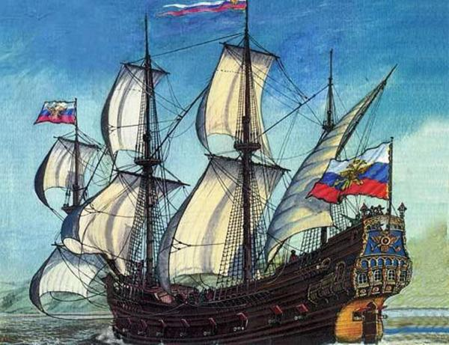
Петр I по праву считается отцом российского триколора.
В 1699 году из сотен знамен роль государственного флага Петр I отвел бело-сине-красному флагу.
Бело-синий-красный флаг впервые был поднят на первом русском военном корабле «Орел».

Slide 14
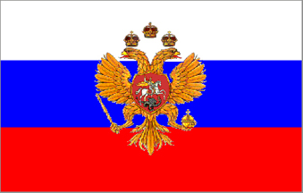
6 августа 1693 года на
12-пушечной яхте «Святой Пётр» впервые был поднят в качестве штандарта так называемый «Флаг царя Московского» — полотнище, состоящее из трёх горизонтальных полос белого, синего и красного цветов, с золотым двуглавым орлом посередине.
Такой флаг, аналогичный современному русскому флагу, стал использоваться в качестве морского флага России.
Флаг царя Московского (1693 г.)

Slide 15
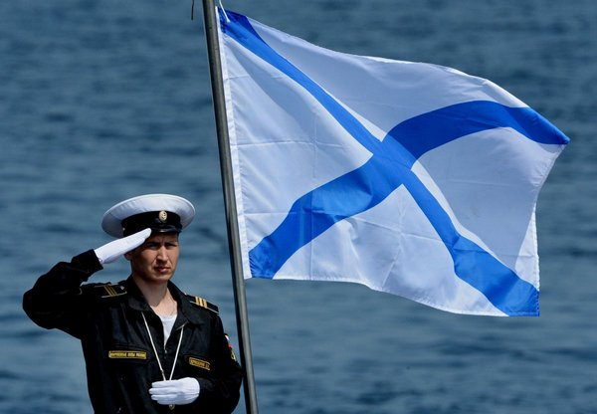
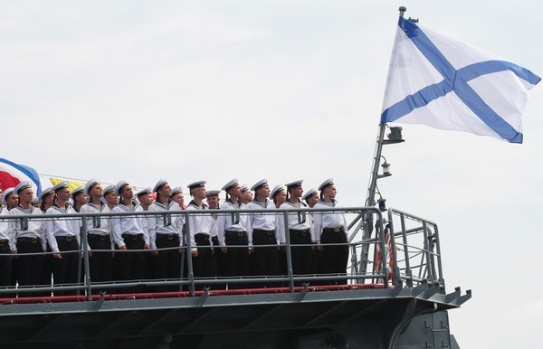
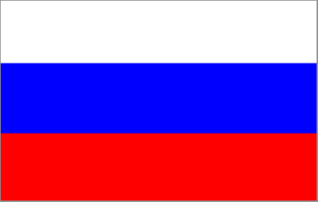
В 1712 году, в качестве военно-морского флага был утверждён Андреевский флаг. Андреевским этот флаг назывался по имени святого Андрея Первозванного – апостола, от которого по преданию, Россия приняла крещение. Святой Андрей считался покровителем мореплавателей, сам был рыбаком.
Бело-сине-красный флаг становится коммерческим флагом
(то есть флагом гражданских судов).

Slide 16
Несмотря на то, что царь Пётр I разработал за свою жизнь огромное количество флагов (различные варианты Андреевского флага, штандарты царя Московского и императора Всероссийского, варианты гюйсов и проч.), государственный флаг Российской империи им так и не был установлен.
При приемниках Петра несмотря на широкое использование в быту русского бело-сине-красного триколора, юридически его статус в качестве флага Российской империи не был установлен.
Указом царя Александра II от 11 июня 1858 года был введён чёрно-жёлто-белый «флаг гербовых цветов».
Первые полосы соответствуют чёрному государственному орлу в жёлтом поле, нижняя полоса белая или серебряная соответствует белому или серебряному всаднику (Св. Георгию) в московском гербе.
Придумали и объяснение этих цветов: «золото, серебро и земля». Таким образом, флаг гербовых цветов стал первым официально утверждённым государственным флагом России.

Slide 17
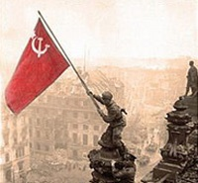
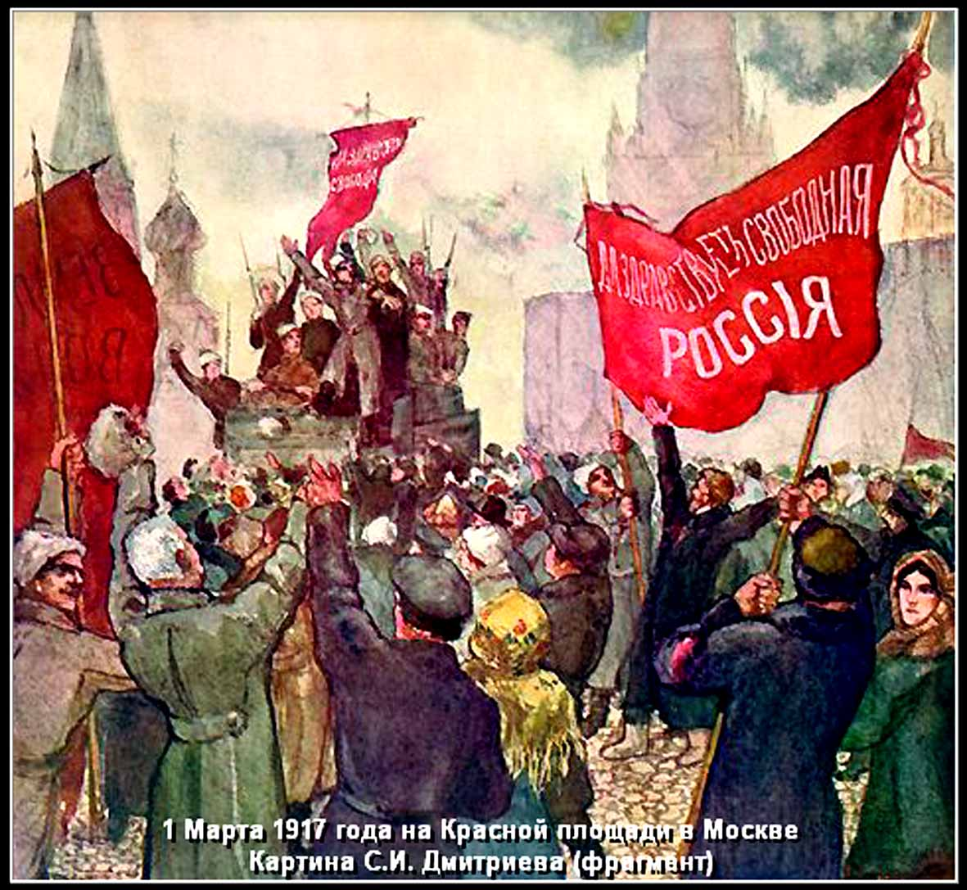
Российское общество не принимало этот новый символ государственной власти: в сознании русских чёрно-жёлтые цвета ассоциировались с Германией и Австрией. В империи параллельно существовало два флага: чёрно-жёлто-белый — национальный юридически и бело-сине-красный — национальный фактически, причём предпочтения населения повсеместно отдавались последнему. Была назначена комиссия из авторитетных лиц.
На основании решения комиссии национальным флагом был высочайше утверждён бело-сине-красный. Чёрно-жёлто-белый с этого момента считался династическим флагом царствующего дома Романовых.
Последний российский император Николай II в 1896 году окончательно закрепил за бело-сине-красным флагом статус единственного государственного флага Российской империи.
В феврале 1917 г. в России произошла демократическая революция, во время которой широко использовался красный флаг.
Знамя Победы

Slide 18
10 июля 1918 года V Всероссийский съезд Советов утвердил первую Конституцию РСФСР, которая была опубликована 19 июля того же года. В статье 90 Конституции содержалось описание: «Торговый, морской и военный флаг Р.С.Ф.С.Р. состоит из полотнища красного (алого) цвета, в левом углу которого, у древка, наверху, помещены золотые буквы: Р.С.Ф.С.Р. или надпись: Российская Социалистическая Федеративная Республика». Конституция РСФСР 1937 года также подтвердила использование этого флага в качестве государственного.
30 декабря 1922 года I Всесоюзный Съезд Советов принял декларацию об образовании Союза Советских Социалистических Республик.
В статье 22 Договора об образовании СССР было сказано, что «Союз Советских Социалистических Республик имеет свой флаг, герб и государственную печать».
6 июля 1923 года II сессией ЦИК СССР 1-го созыва была принята Конституция (Основной Закон) СССР, статья 70 которого гласила: «Государственный флаг Союза ССР состоит из красного или алого полотнища с государственного гербом».
Флаг РСФСР
(1918—1954)
Флаг РСФСР
(1954—1991)

Slide 19
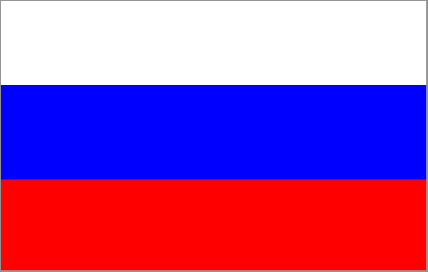
22 августа 1991 года Президиум Верховного Совета РСФСР принял постановление "Об официальном признании и использовании национального флага РСФСР«.
Указом Президента РФ от 20 августа 1994 г. 22 августа объявлен памятным днем и отмечается как «День государственного флага Российской Федерации» .
В настоящее время не существует официального толкования цветов флага России. Однако в дореволюционные времена они трактовались следующим образом:
белый — цвет чистоты и свободы;
синий — цвет Богородицы, считавшейся небесной покровительницей России
красный цвет — символ державности.
В настоящее время триколор является государственным символом России.
Три полоски флага – это неспроста:
Белая полоска – мир и чистота,
Синяя полоска – это цвет небес,
Куполов нарядных, радости, чудес,
Красная полоска – подвиги солдат,
Что свою Отчизну от врагов хранят.
Он страны великой самый главный знак –
Доблестный трехцветный наш
Российский флаг!

Slide 21
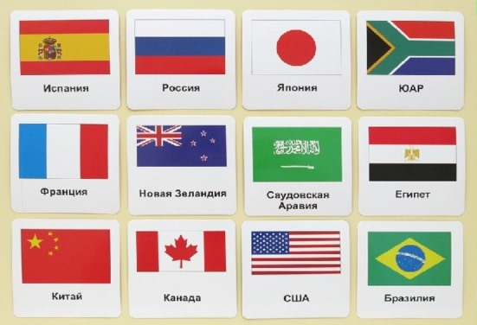
Игра
«Найди Российский флаг»

Slide 22
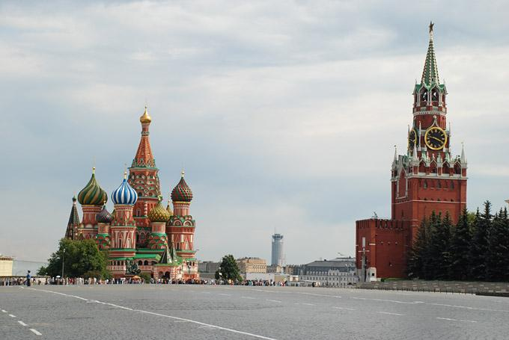
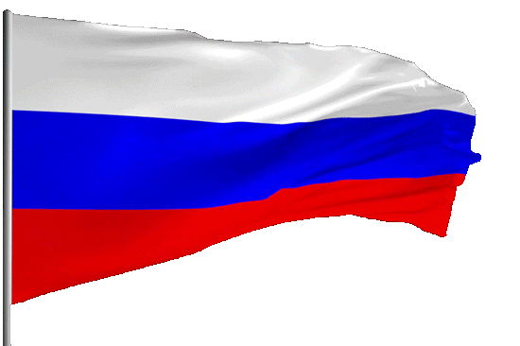
Подъем Российского флага сопровождается исполнением гимна России.
Москва – столица нашей Родины..

Slide 23
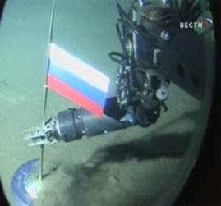
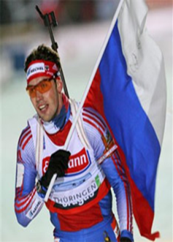
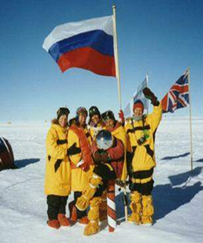
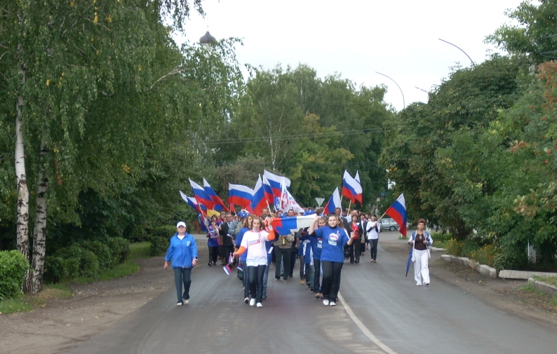
Где можно встреть государственный флаг России?

Slide 24
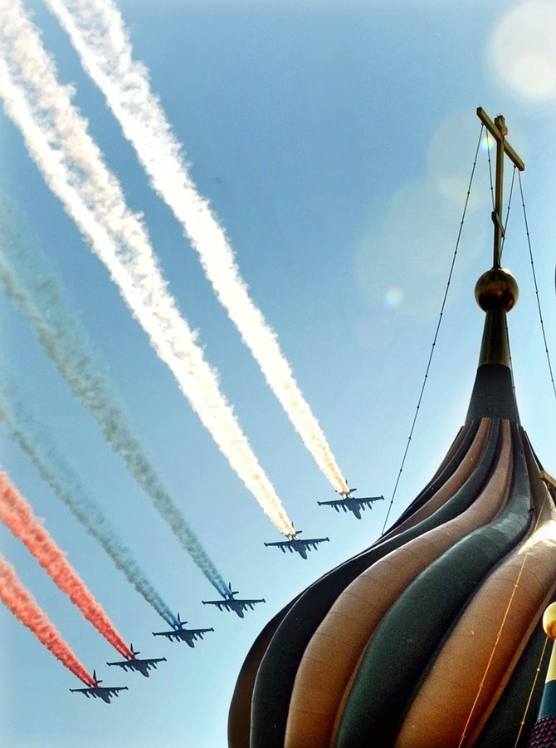
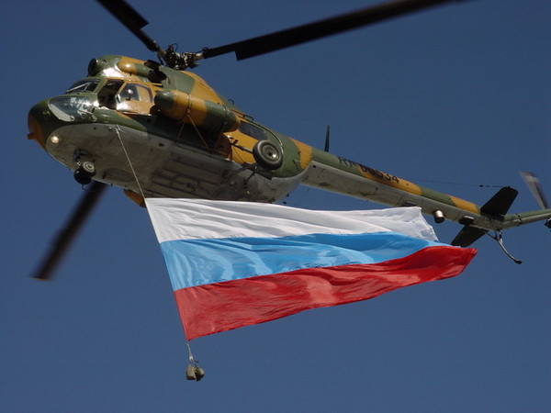
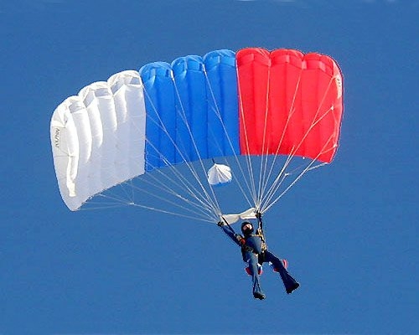

Slide 25
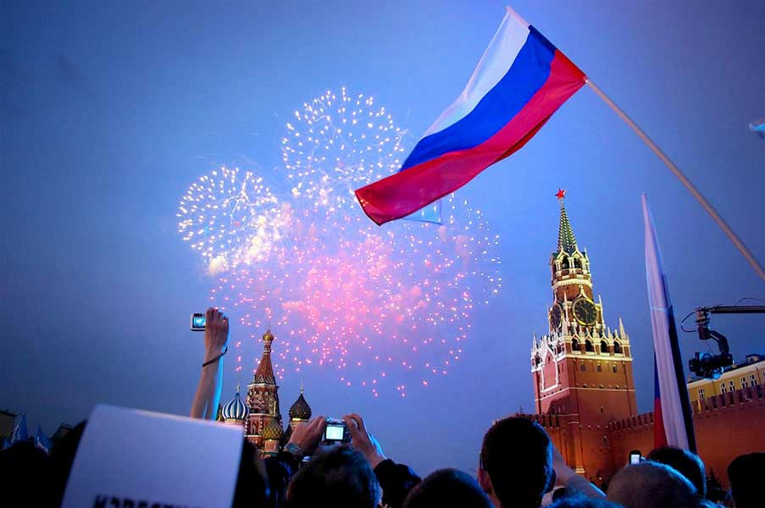
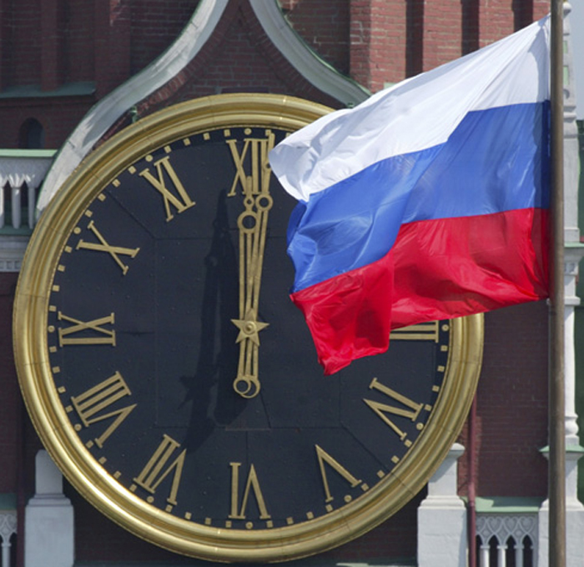
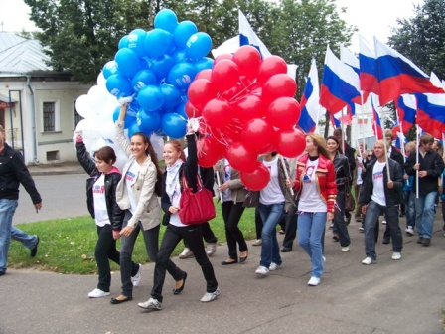
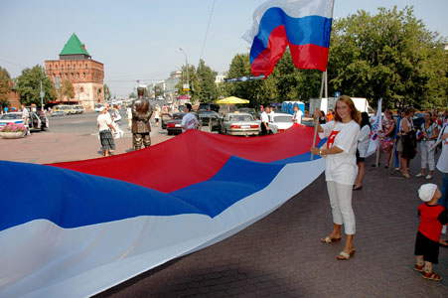

Slide 27
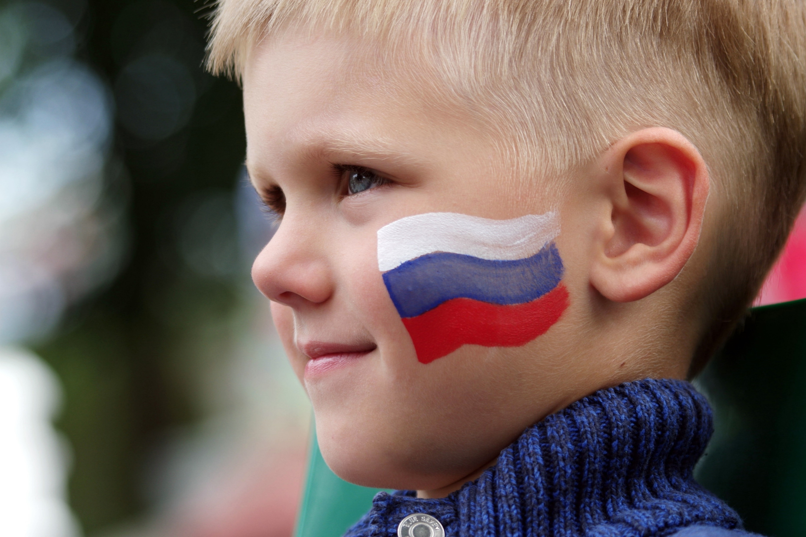
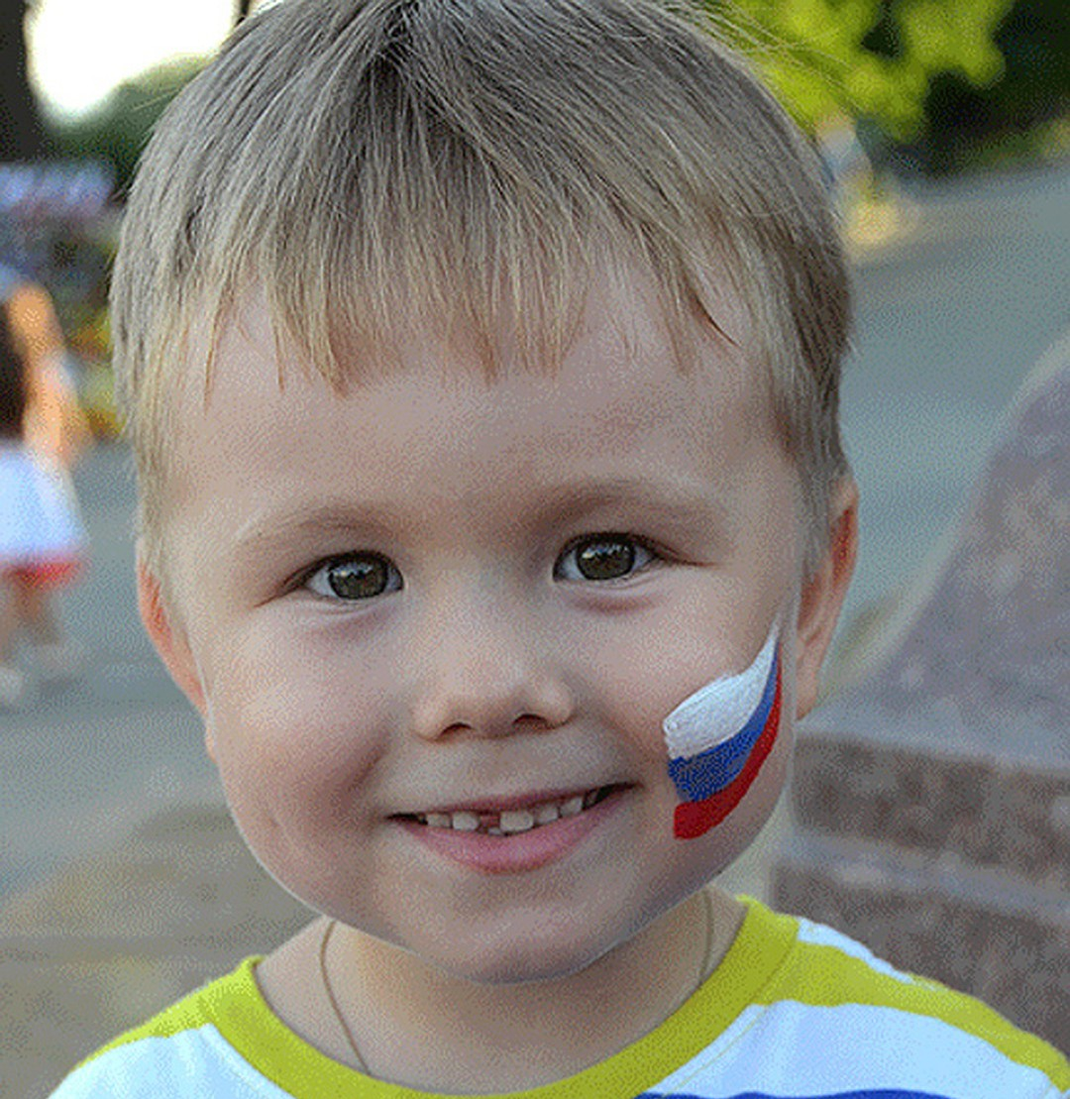
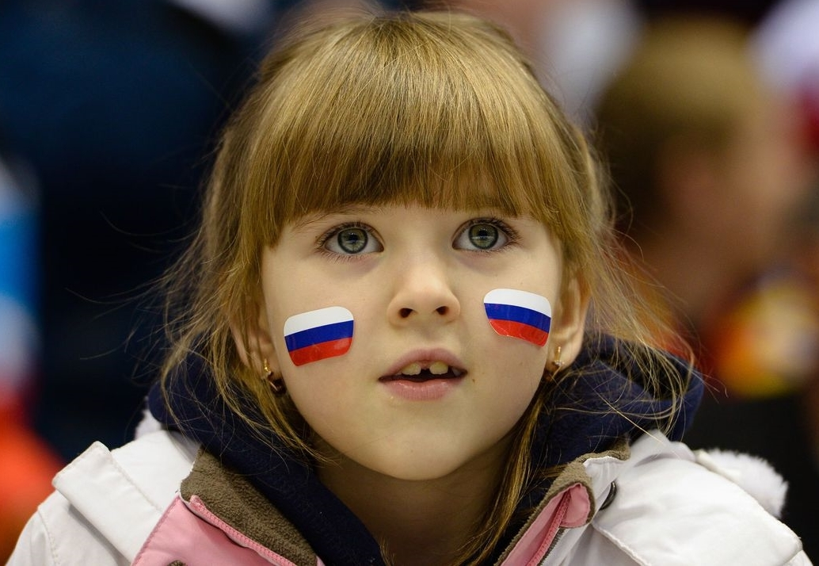
Флаг России - это наша история. Флагом, знаменем граждане гордились во все времена, сражались за него, погибали, но побеждали.
Мы - маленькие граждане нашей страны, должны знать и понимать происхождение Государственных символов. Это долг каждого гражданина России!

